Slide 1
Images et couleurs
Elément imposé: Absorption et diffusion appliquées à la synthèse des couleurs

Slide 2
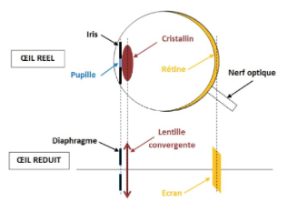
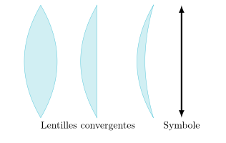
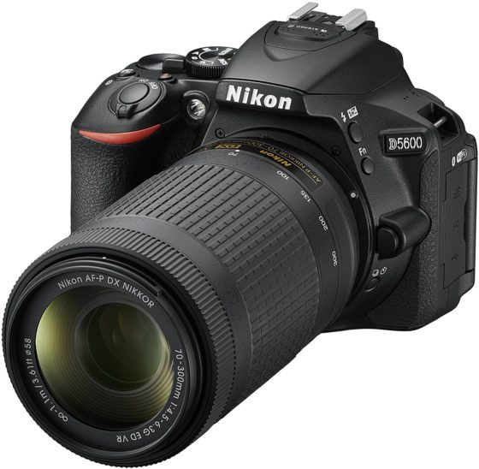
schéma de l’oeil en optique
schéma lentilles convergentes
https://www.physagreg.fr/optique-14-instruments-optiques.php
https://www.physagreg.fr/optique-13-lentilles.php

Slide 3
exemple d’une image virtuelle
exemple d’une image réelle

Slide 4
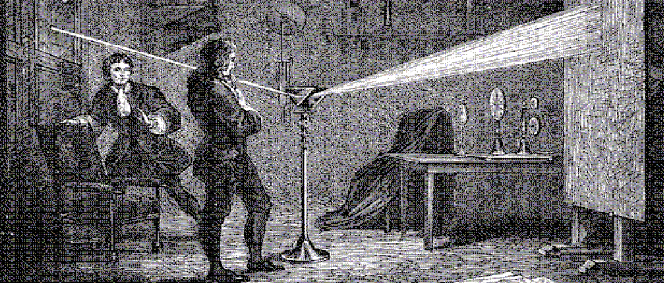
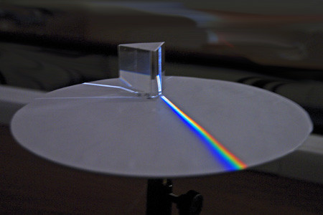
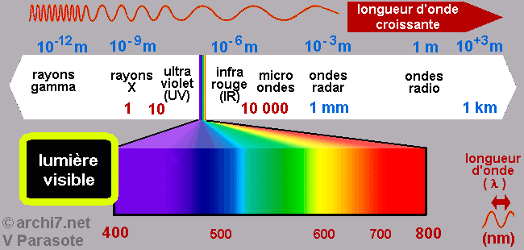
expérience de décomposition spectrale de la lumière blanche
expérience de Newton en 1966
http://www.cndp.fr/crdp-dijon/IMG/pdf/science1.pdf
https://www.123couleurs.fr/explications/explications-lumière/tl-spectrelumière/

Slide 5
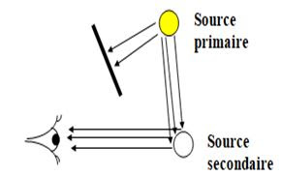
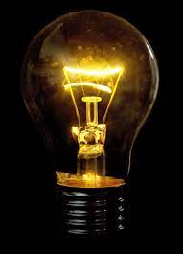
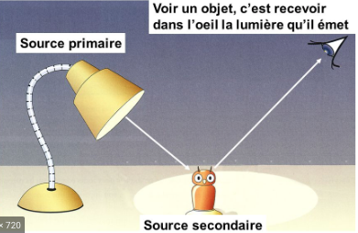
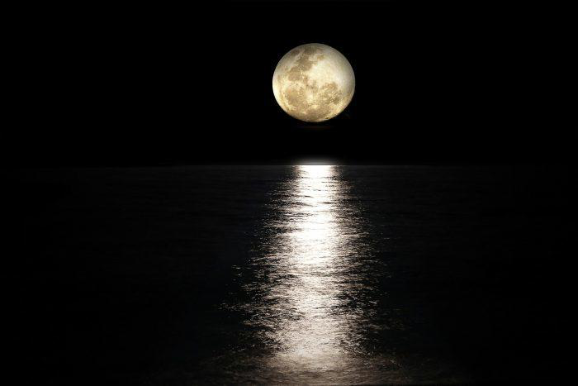
Exemples de sources secondaires de lumière
Exemples de sources primaires de lumière

Slide 6
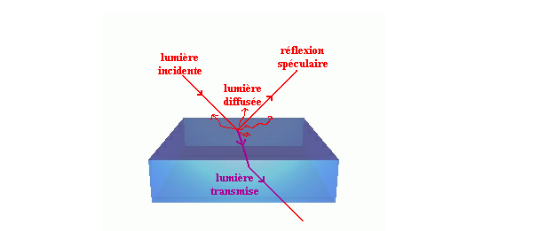
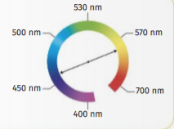
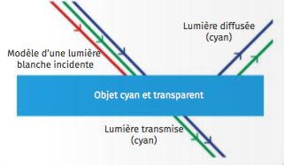
Que se passe t-il lorsque l’on éclaire un objet ?
http://culturesciencesphysique.ens-lyon.fr/ressource/Couleur.xml, Lelivrescolaire.fr

Slide 7
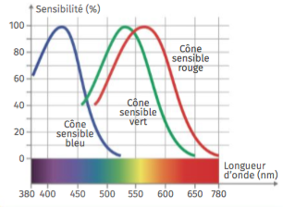
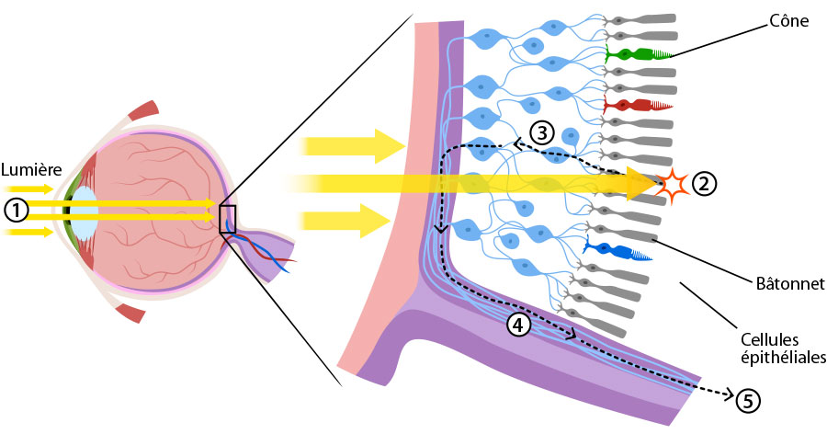
Sensibilité des photorécepteurs de l’oeil en fonction de la longueur d’onde
Représentation schématique des photorécepteurs de la rétine
Lelivrescolaire.fr https://askabiologist.asu.edu/batonnets-et-cones

Slide 8
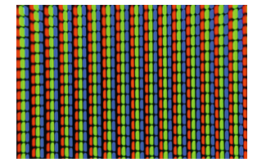
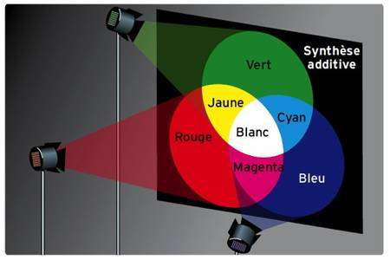
Synthèse additive
Lumière blanche émise par un écran
https://www.futura-sciences.com/sciences/dossiers/physique-couleur-tous-eclats-1396/page/7/
Lelivrescolaire.fr
Expérience portant sur la synthèse additive des couleurs

Slide 9
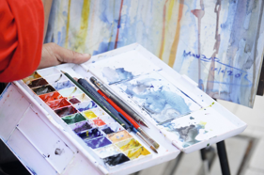
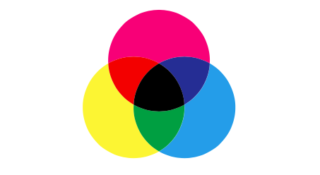
Synthèse soustractive
La peinture est une application concrète de la synthèse soustractive
Réalisation expérimentale d’une synthèse soustractive

